Slide 1

一 光栅与光栅衍射
定义：
狭义：平行、等宽且等间隔的多狭缝光学元件
广义：具有周期性空间结构的衍射物
分类：
按调制光波方式：振幅型，相位型，混合型
按结构特点：矩形，正弦型，阶跃型
按形状：平面，球面等

Slide 2
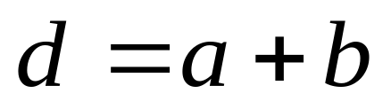
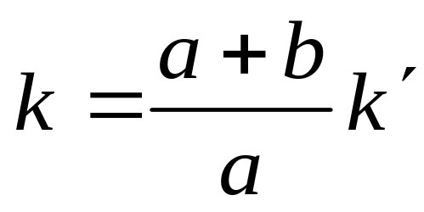
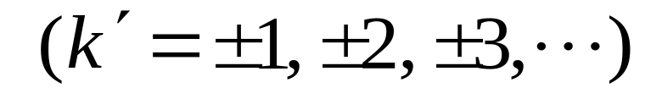
1 光栅与光栅常数
2 光栅方程
3 缺级公式

Slide 3
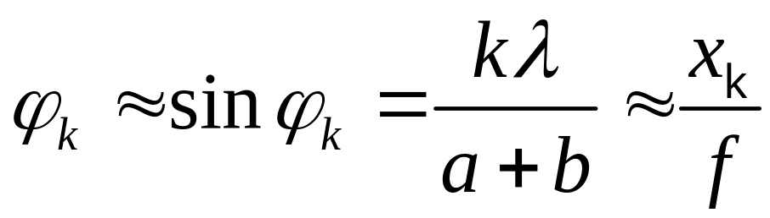

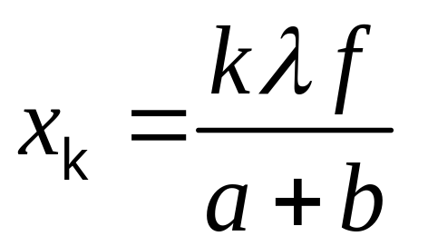
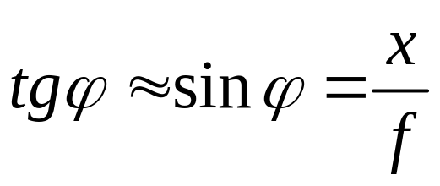

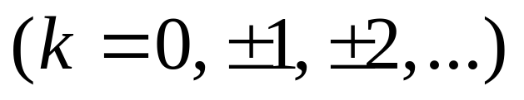
讨 论
主极大明纹的位置
xk
o
屏
f

Slide 4
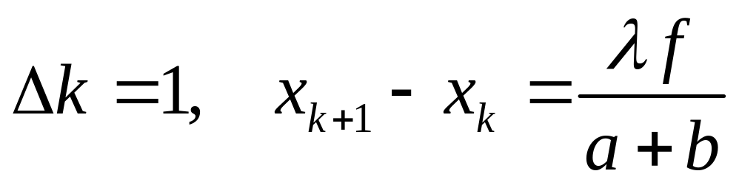
相邻两明纹的间距
光栅常数越小，明纹间相隔越远
入射光波长越大，明纹间相隔越远

Slide 5


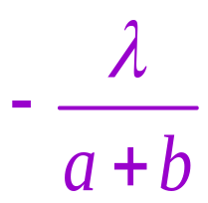

复色光照射时，同一级次不同波长的衍射主极大值位置不同，从而形成的一组不同波长彼此分开的锐细的彩色谱线。
一级光谱
三级光谱
二级光谱

Slide 6
二 光栅衍射的应用
光栅光谱仪：基于光栅衍射分光原理的光谱仪——摄谱仪、单色仪、分光计。
0级衍射
白光
光源
L₁
L₂
光栅
蓝
绿
平行光管
红
S
光栅光谱仪原理

Slide 7
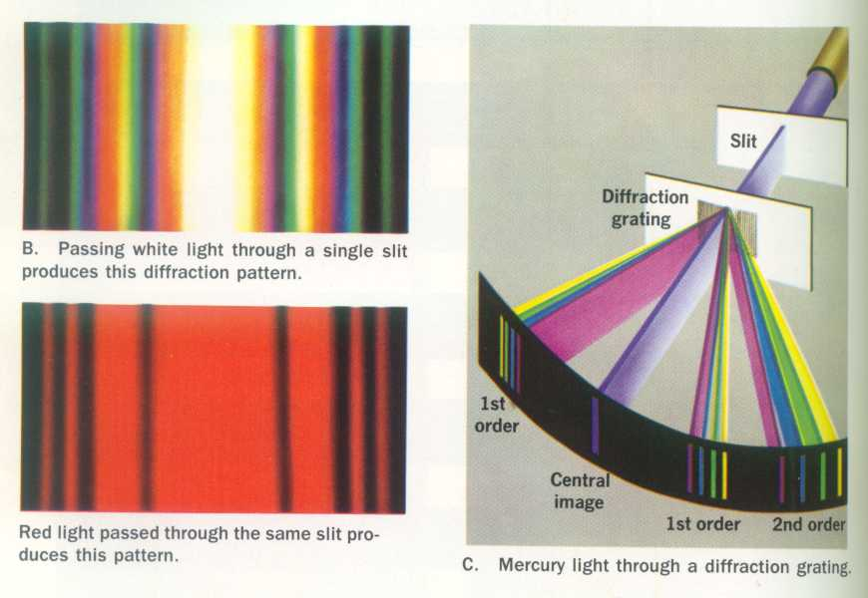
由于不同元素各有自己特定的光谱，所以由谱线的成分，可分析出发光物质所含的元素；还可从谱线的强度定量分析出该元素的含量．

Slide 8



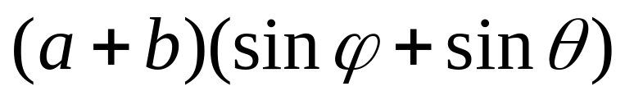
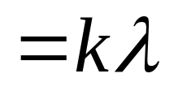
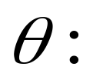
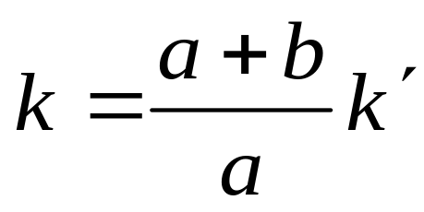
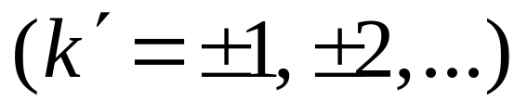
三 斜入射时的光栅衍射
d
在面法线上方取正；
在面法线下方取负。
d
缺级：

Slide 9
小 结
1 光栅常数
2 光栅方程
3 缺级公式

Slide 10
4 非垂直入射
在面法线上方取正；
在面法线下方取负。
缺级：

Slide 11
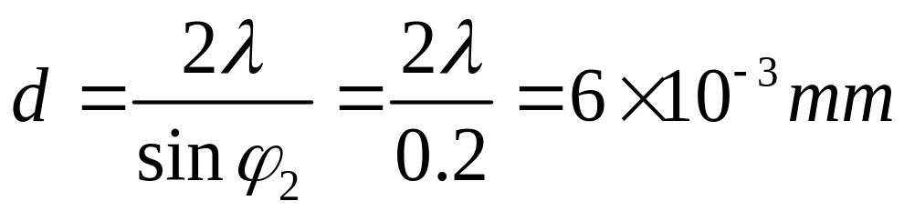
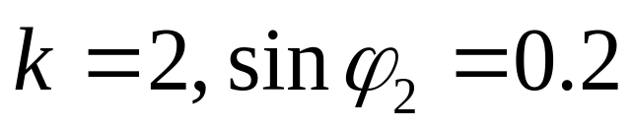
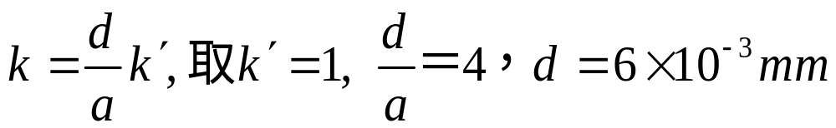
例 波长为600nm的单色光垂直入射在一光栅上，第二级明纹出现在sinθ₂ ＝0.20处，第四级为第一个缺级。求 （1）狭缝可能的最小宽度是多少？
（2）屏上可能观察到的全部明纹数目是多少？
解：

Slide 12
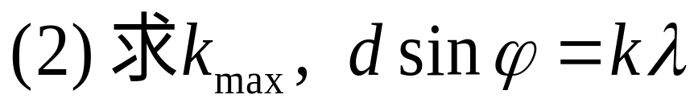
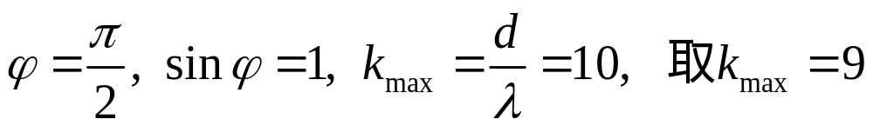
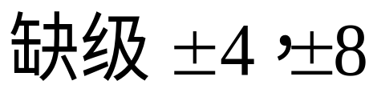
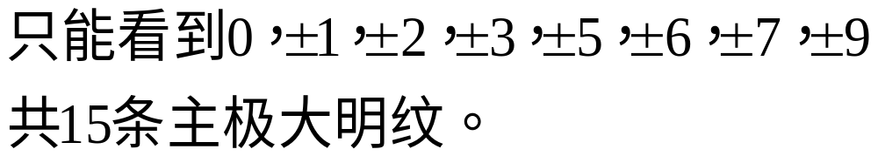

Slide 13
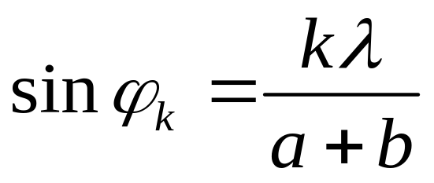
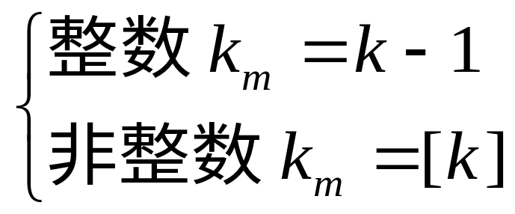
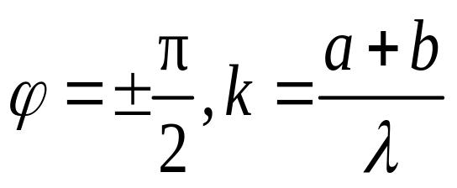
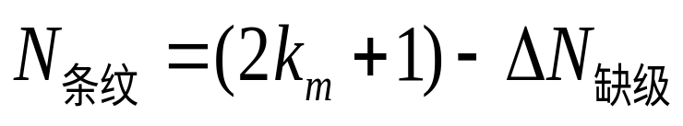
条纹最高级数
条纹最大条数

